Slide 1

Dopo aver scaricato l’appendice statistica del RAPPORTO BES al link:
https://www.istat.it/it/archivio/269316
Osservare la variabilità spaziale per macro ripartizione (NORD- CENTRO-MEZZOGIORNO) calcolando e rappresentando il CV per l’indicatore Occupati che lavorano da casa nell'intervallo temporale disponibile, facendo attenzione alle differenze di genere .
Valutare la presenza di autocorrelazione spaziale locale e la sua persistenza nel tempo utilizzando l’indice locale di (LISA).
Individuare tra gli indicatori elementari disponibili quali potrebbero contribuire a spiegare il fenomeno.

Slide 2

OCCUPATI CHE LAVORANO DA CASA: COEFFICIENTE DI VARIAZIONE
Per valutare la variabilità spaziale per macro ripartizione e consentire gli opportuni confronti si utilizza una misura di variabilità relativa.
Coefficiente di Variazione:
$$CV= \frac{σ}{\overline{x}}$$
*I dati per l’indicatore sono disponibili dal 2018 al 2021.

Slide 3
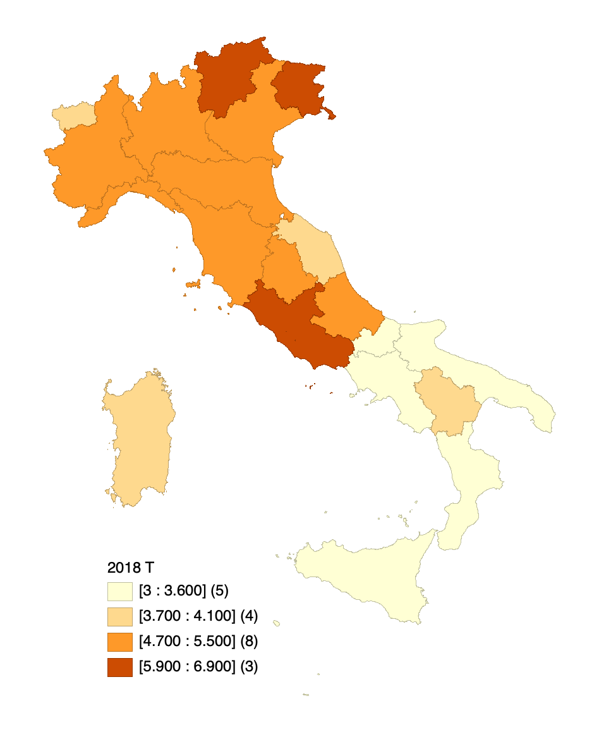
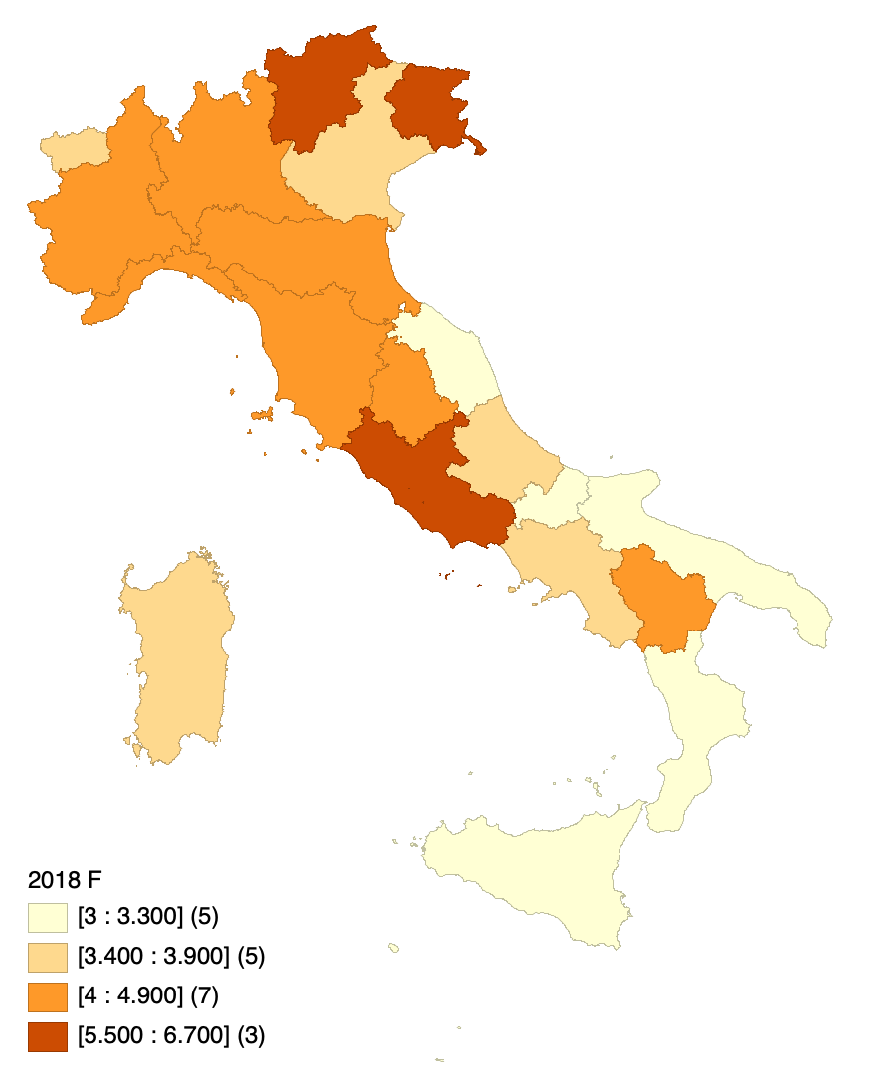
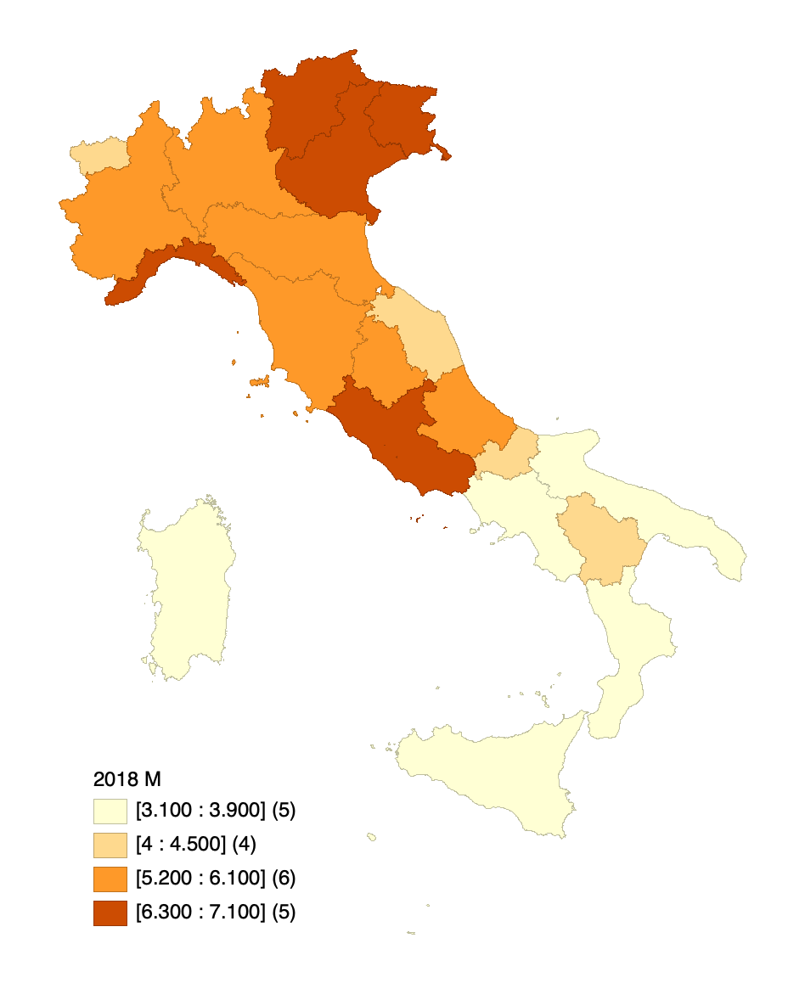
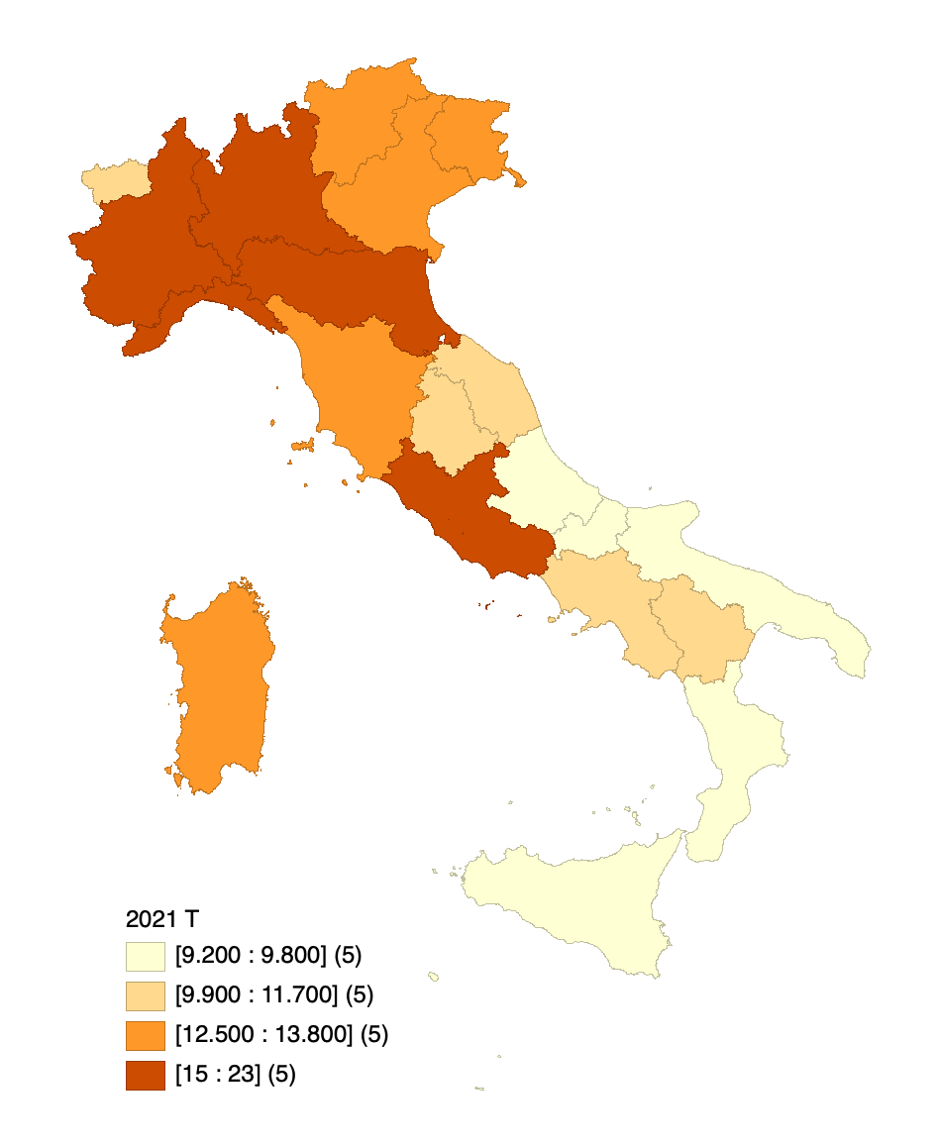
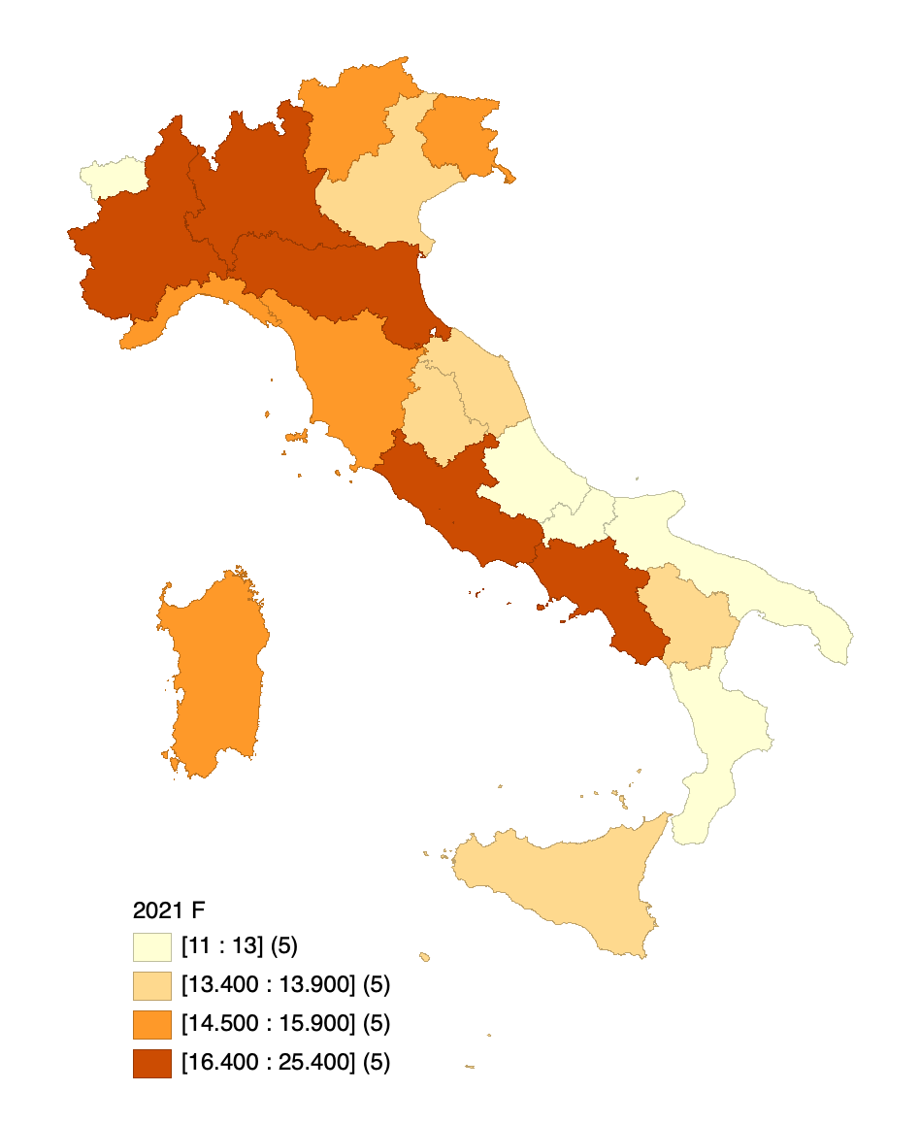

2018
TOTALE
FEMMINE
MASCHI
Per verificare l’ autocorrelazione spaziale locale e la sua persistenza nel tempo, la mappa per quartili, la LISA cluster map e significance map vengono riportate per il 2018 e 2021.
2021
TOTALE
FEMMINE
MASCHI

Slide 4
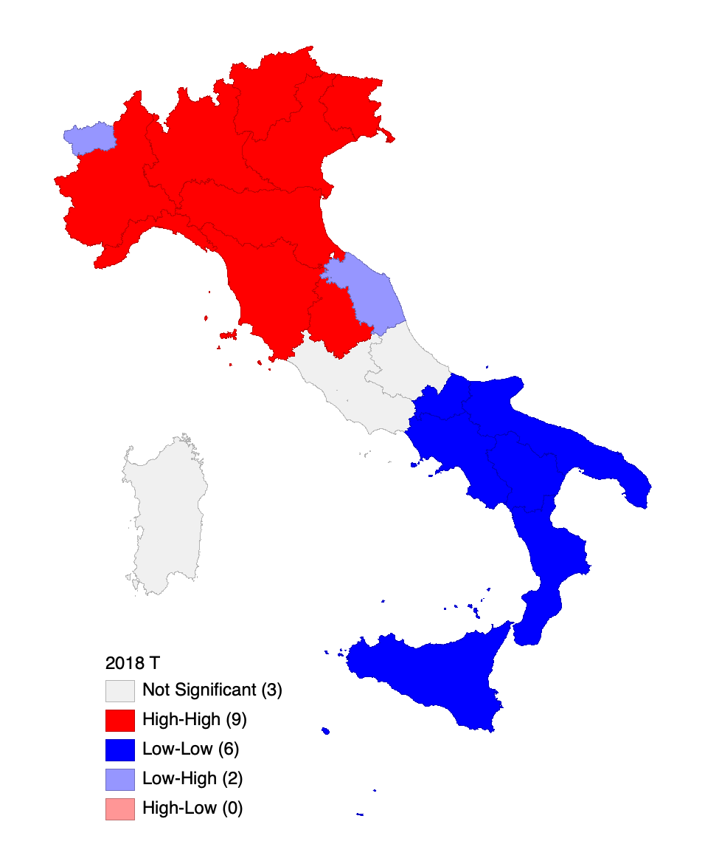
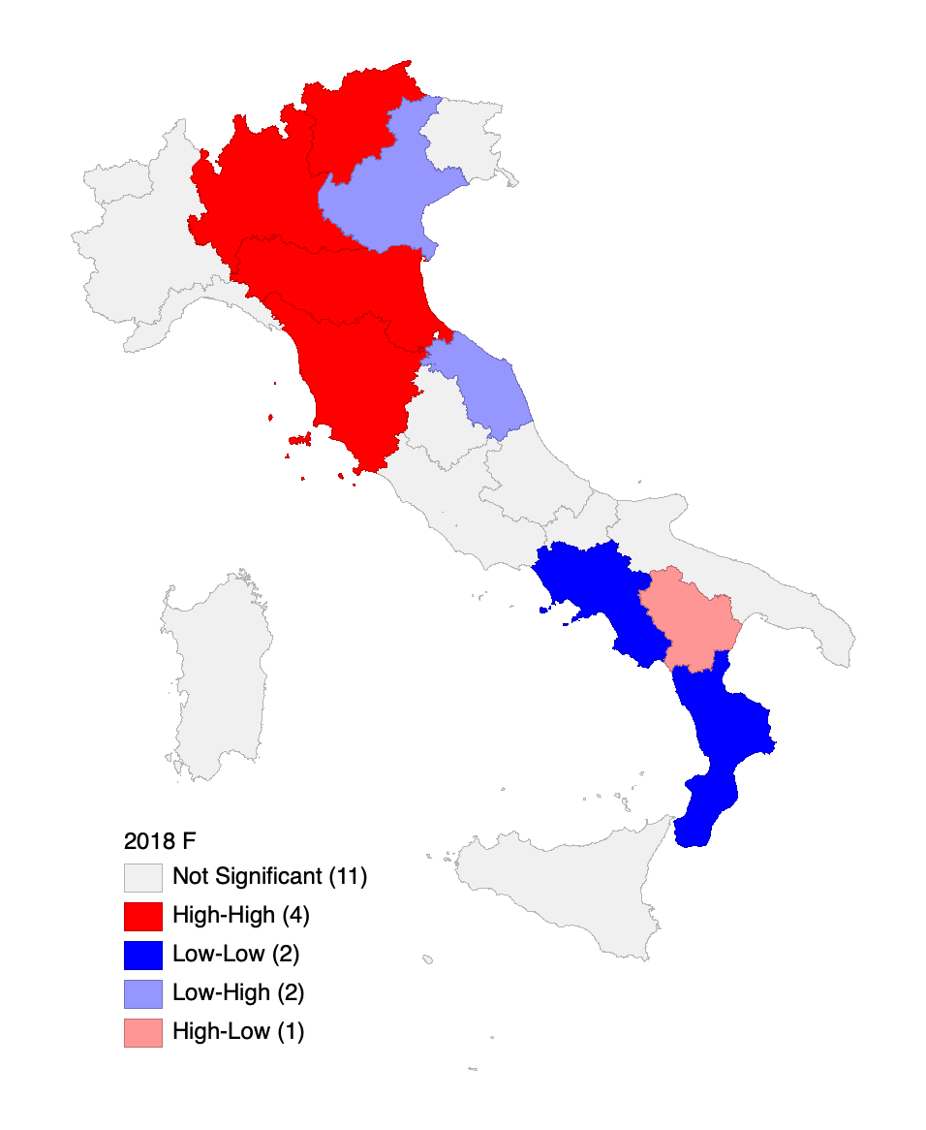
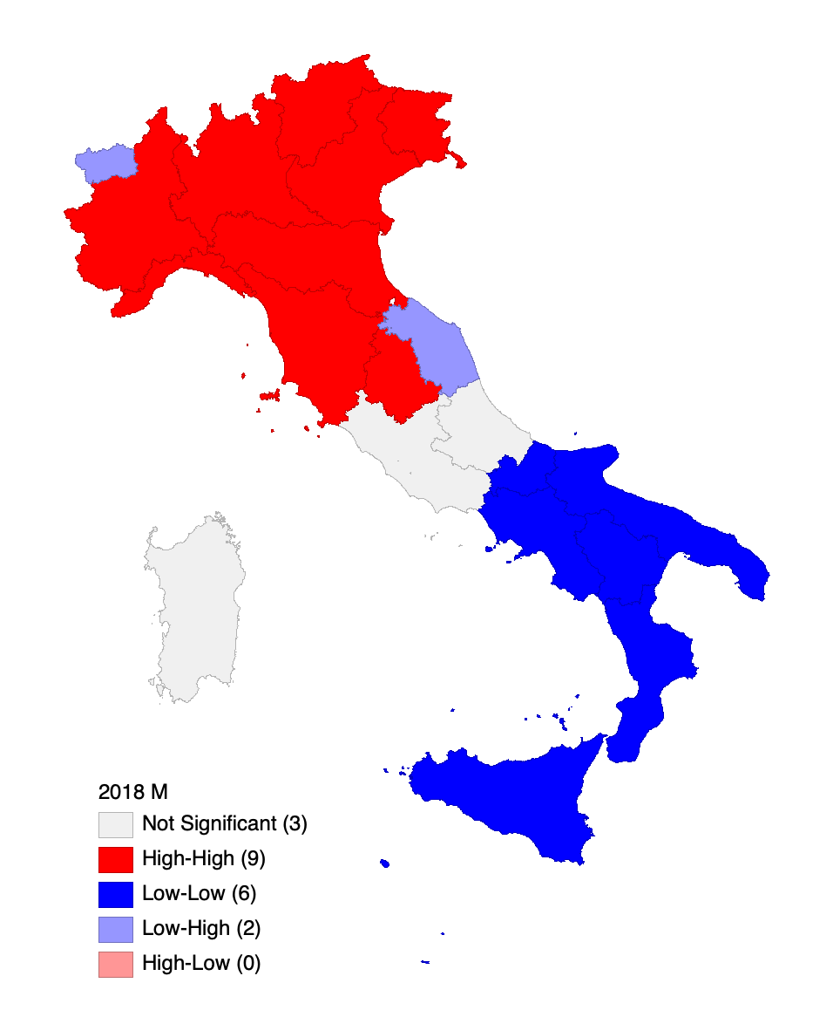
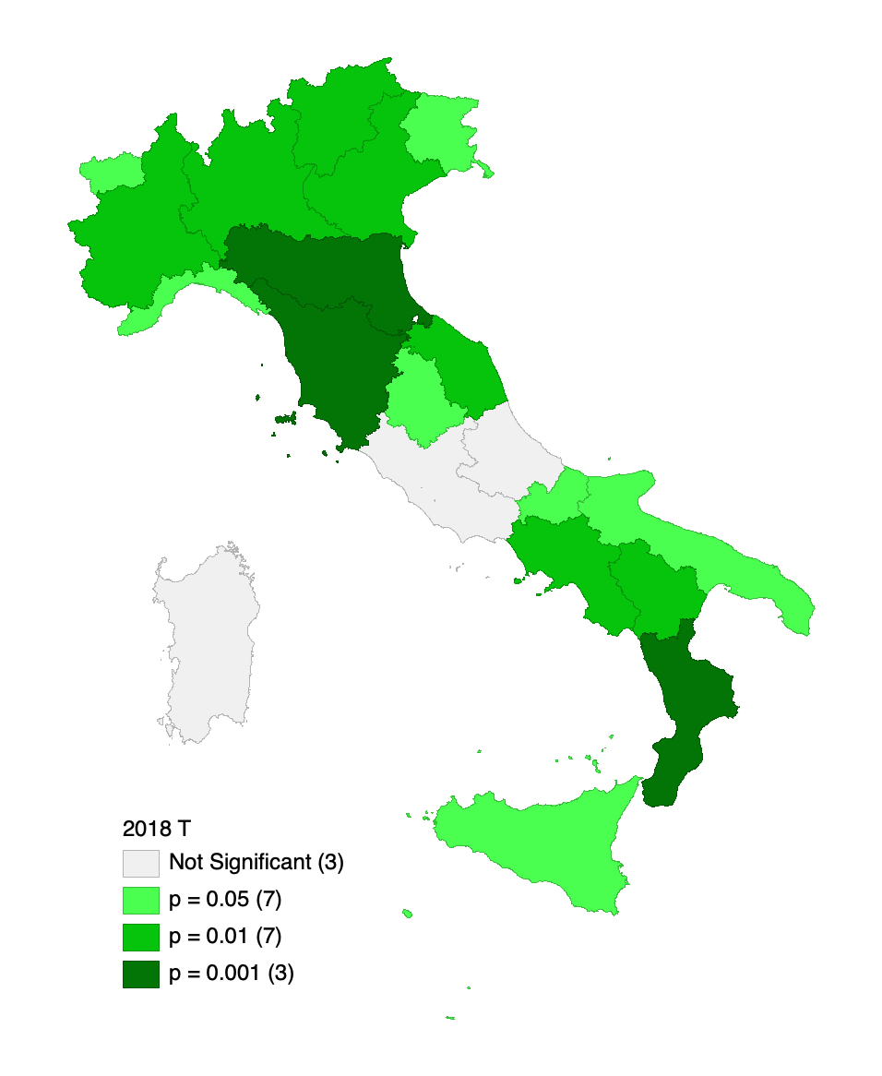
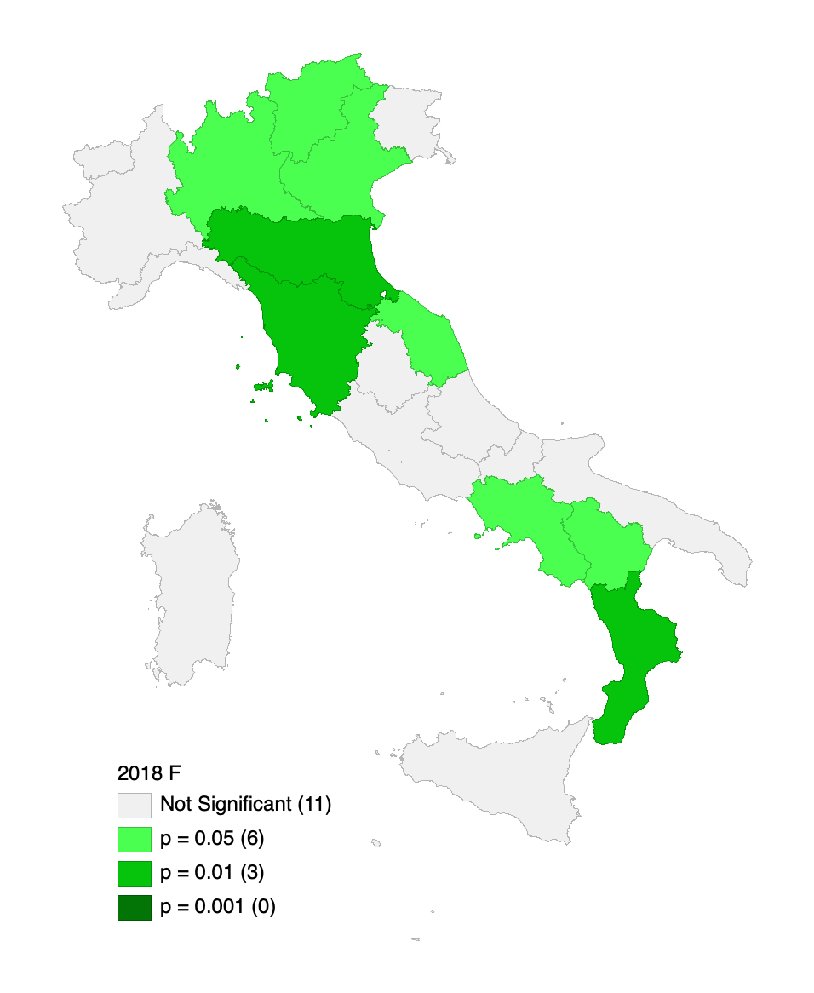
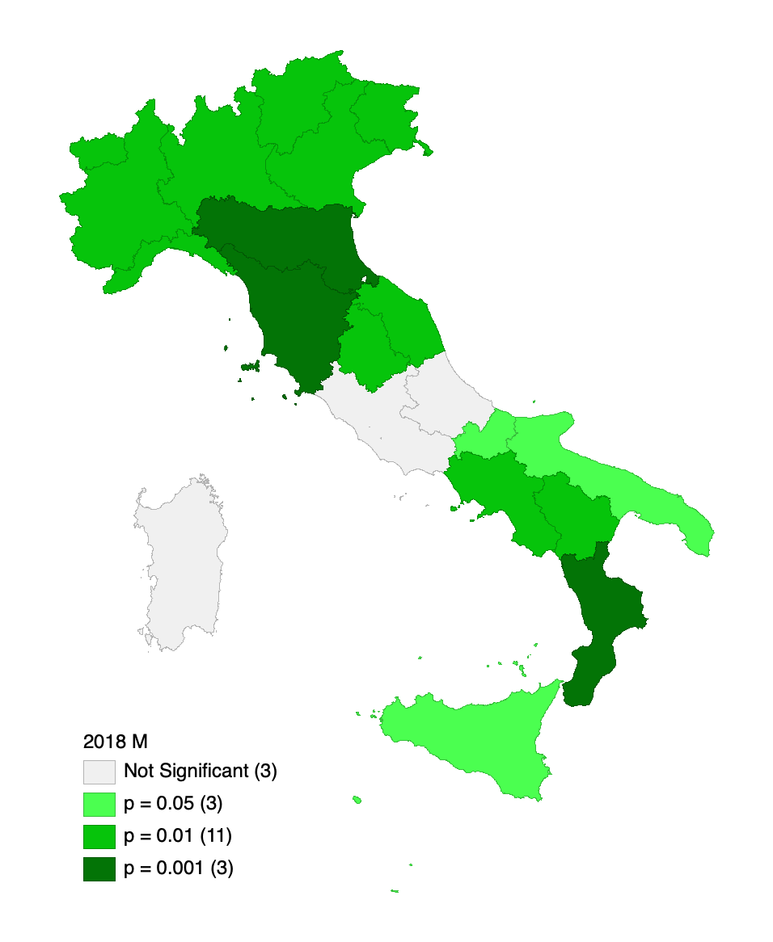
TOTALE
FEMMINE
MASCHI
LISA cluster map
2018
TOTALE
FEMMINE
MASCHI
LISA significance map
2018

Slide 5
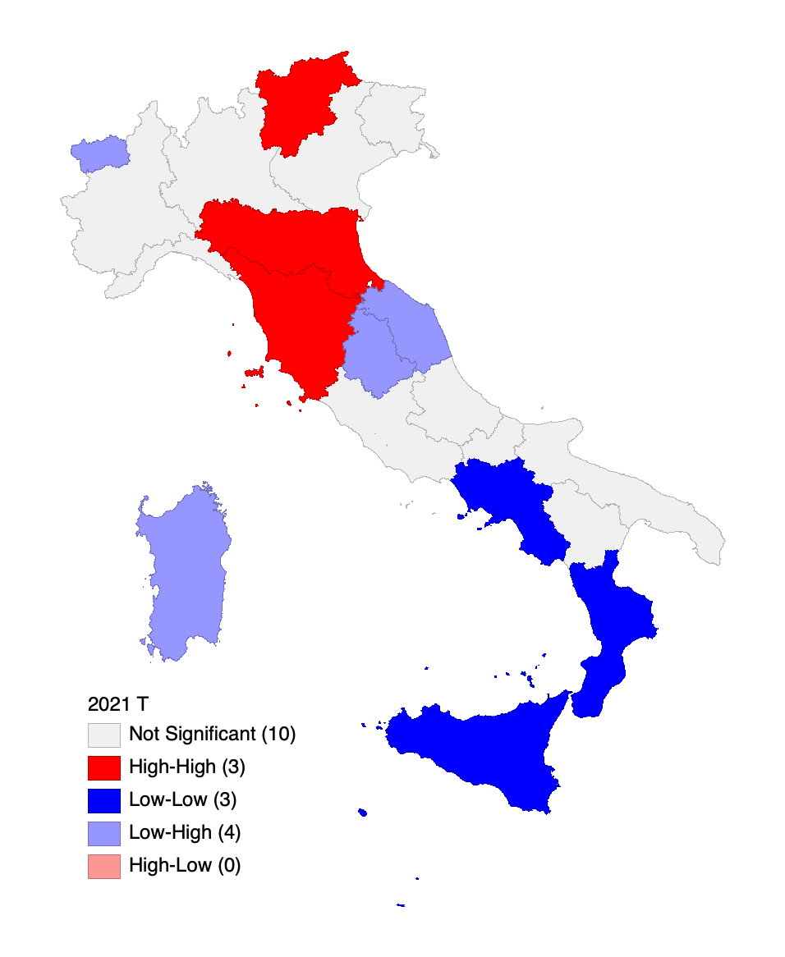
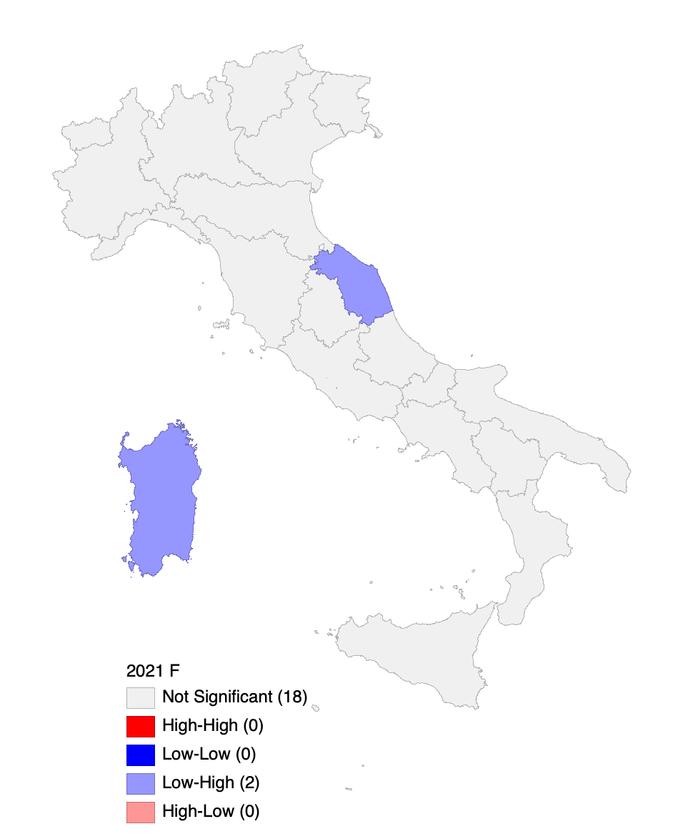
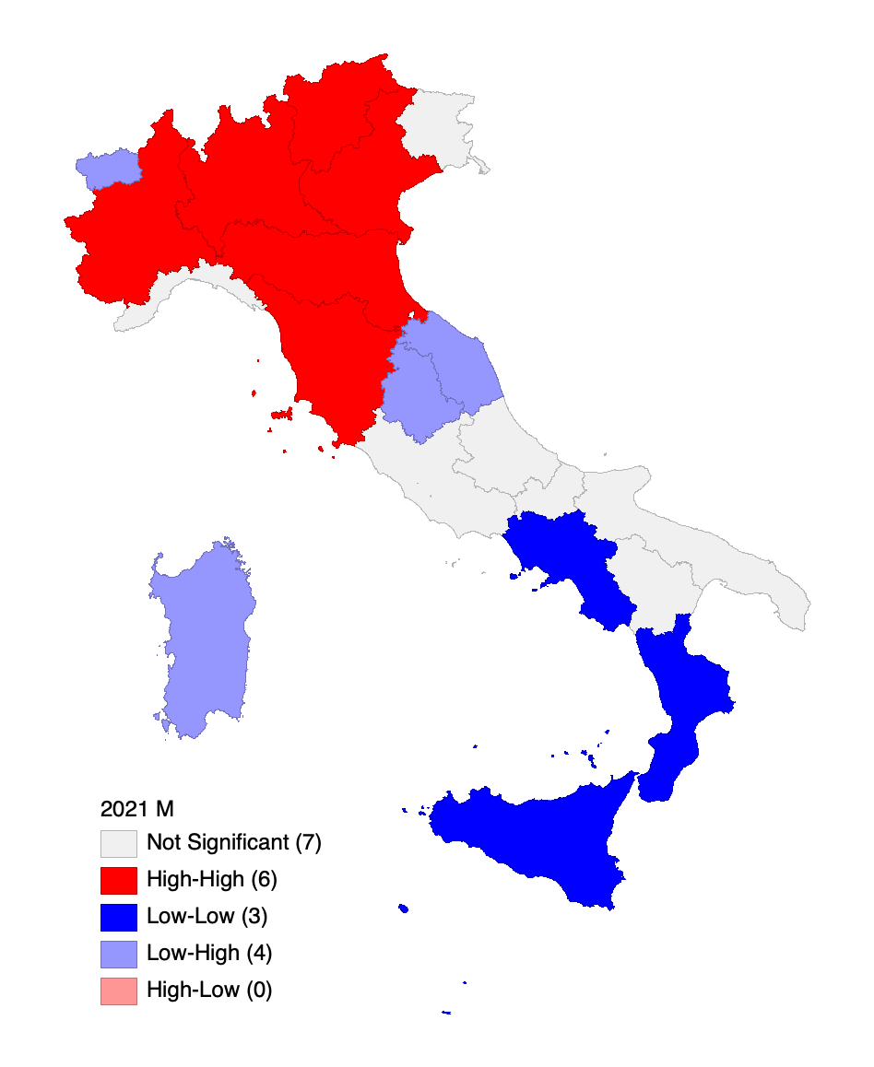
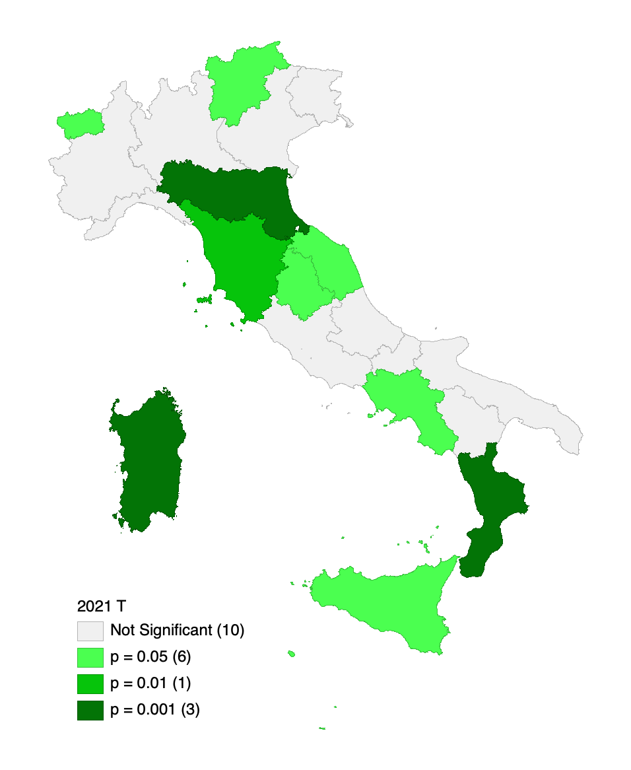
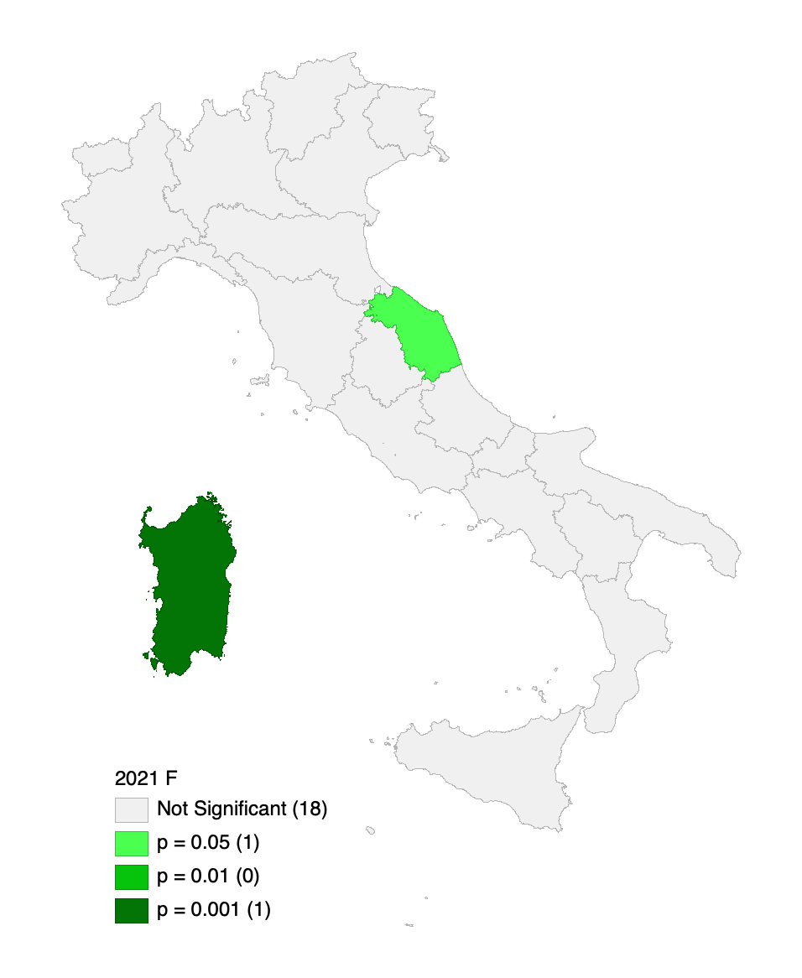
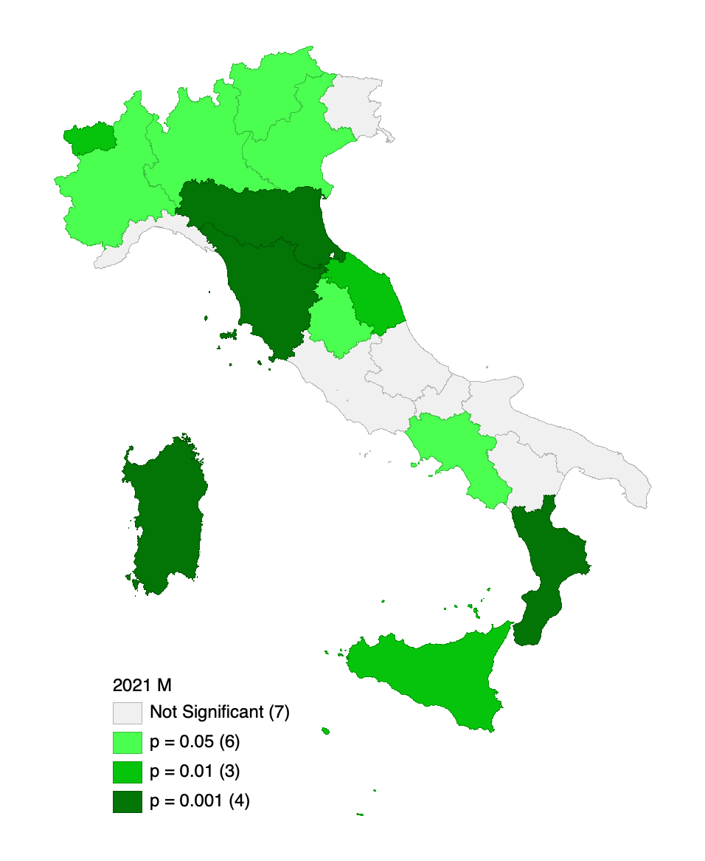
TOTALE
FEMMINE
MASCHI
LISA cluster map
2021
TOTALE
FEMMINE
MASCHI
LISA significance map
2021

Slide 6
Individuare tra gli indicatori elementari disponibili quali potrebbero contribuire a spiegare il fenomeno.
Utenti regolari di internet
Disponibilità in famiglia di almeno un computer e della connessione a Internet
Occupati con competenze digitali complessive di base o elevate
Competenze digitali elevate

